Slide 1
最新 Windows 10 に最適な デスクトップアプリ開発手法ご紹介
AC02
日本マイクロソフト
Windows App Consult
大田 一希

Slide 2

自己紹介
日本マイクロソフト Windows AppConsult
大田 一希
好き：C#、XAML、🍖
苦手：型のない言語
2017年2月にマイクロソフトに入社
マイクロソフト入社前：メーカー系 SIer に 10 年勤務 Microsoft MVP for Windows Developmentを 6 年

Slide 3
本セッションのゴール
最近のデスクトップアプリで出来ることの共有

Slide 4
アジェンダ
はじめに
UWP のコントロール
見た目以外の機能
配布
まとめ

Slide 5
はじめに

Slide 6

最近肩身が狭い

Slide 7
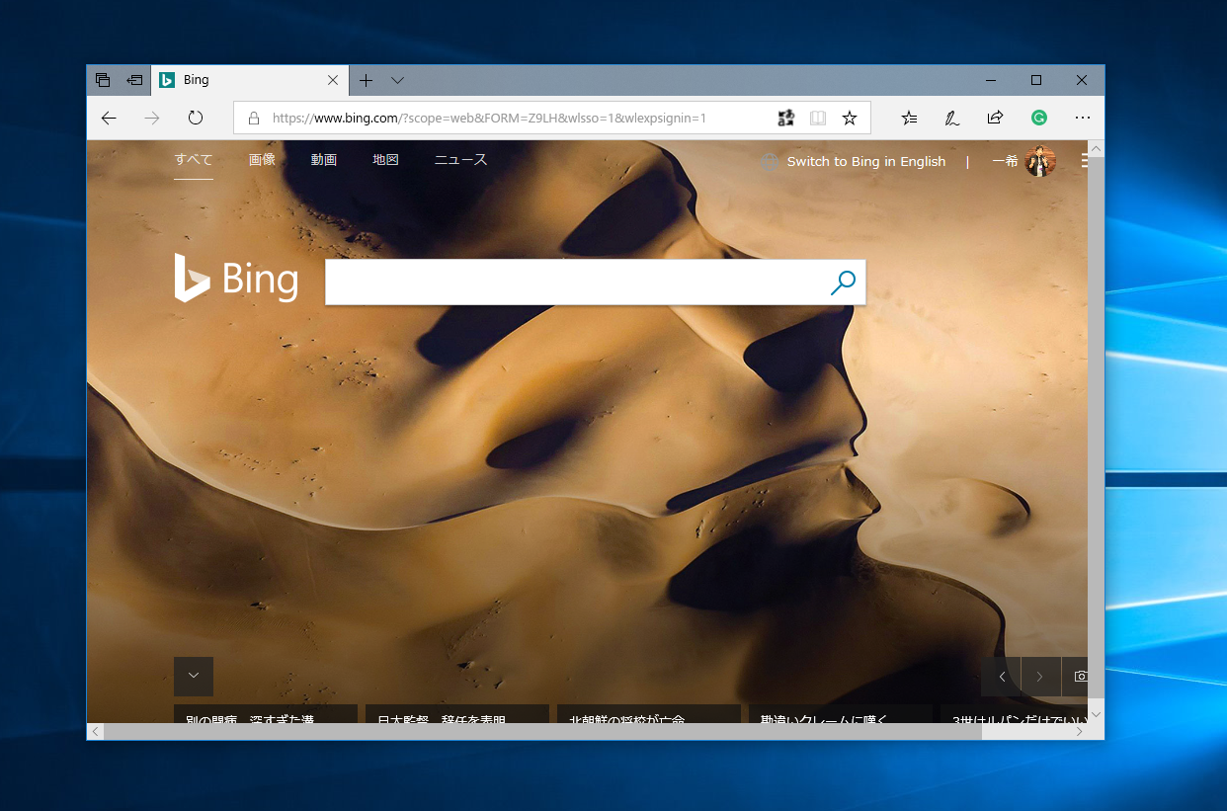
それ Web でいいんじゃない？

Slide 8

それ JavaScript でも出来るよ

Slide 9
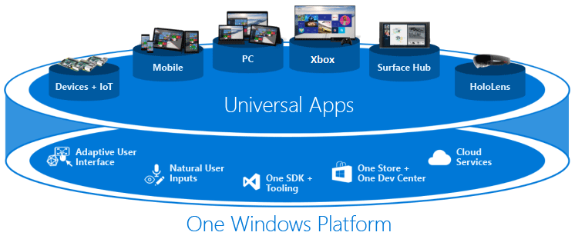
では何故デスクトップアプリ
を選択するのか？

Slide 10
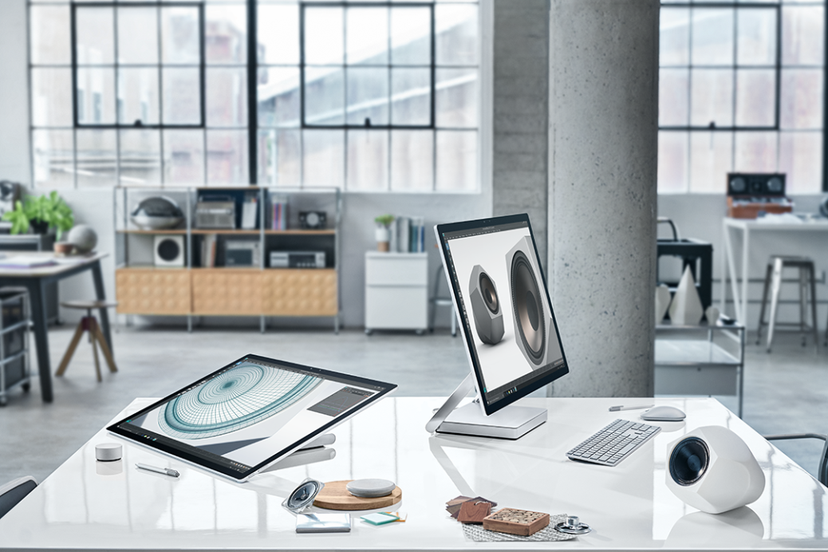
OS ネイティブの機能を
100% 引き出すため

Slide 11
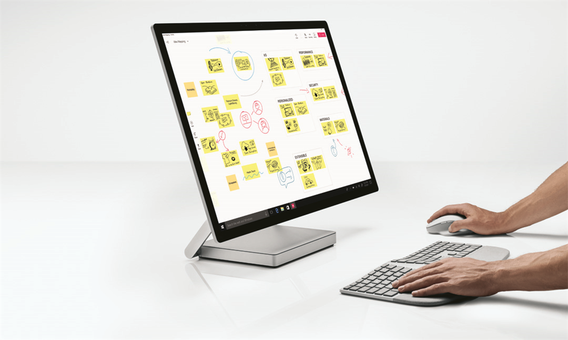
Web アプリ以上の
ユーザーエクスペリエンスの提供

Slide 12
Win32 API / MFC
Windows Forms
WPF
Electron
Progressive Web Apps
Universal Windows Platform

Slide 13
Win32 API / MFC
Windows Forms
Universal Windows Platform
WPF
Electron
（UWP）
Progressive Web Apps
Notes:
新 APIs は Windows 10 API に追加されている
Windows 7 のころでも出来ることなら WPF, WinForms でも OK だと思う。
つまり、最適な開発手法を選択するということは Windows 10 で何が出来るようになったのか？というのを知った上で選択するということ

Slide 14
UWP の開発方法
様々な言語
C#
C++/CX
XAML
VB
Visual Studio 2017

Slide 15
Visual Studio 2017 ~Windows Template Studio~

Slide 16
まとめ
最近 Web アプリで出来ることが増えてきて肩身が狭い
デスクトップアプリ開発は色々な選択肢がある
UWP が Windows 10 のフル機能を使える

Slide 17
UWP のコントロール

Slide 18
マウス・タッチ・ペンに対応した各種コントロール
アプリバー・コマンドバー、ボタン類、コレクション・データコントロール、フライアウト、画像系、インク、レイアウトパネル、メディア系コントロール、ナビゲーションコントロール、プログレスコントロール、テキスト系コントロール、選択系コントロール、etc...

Slide 19
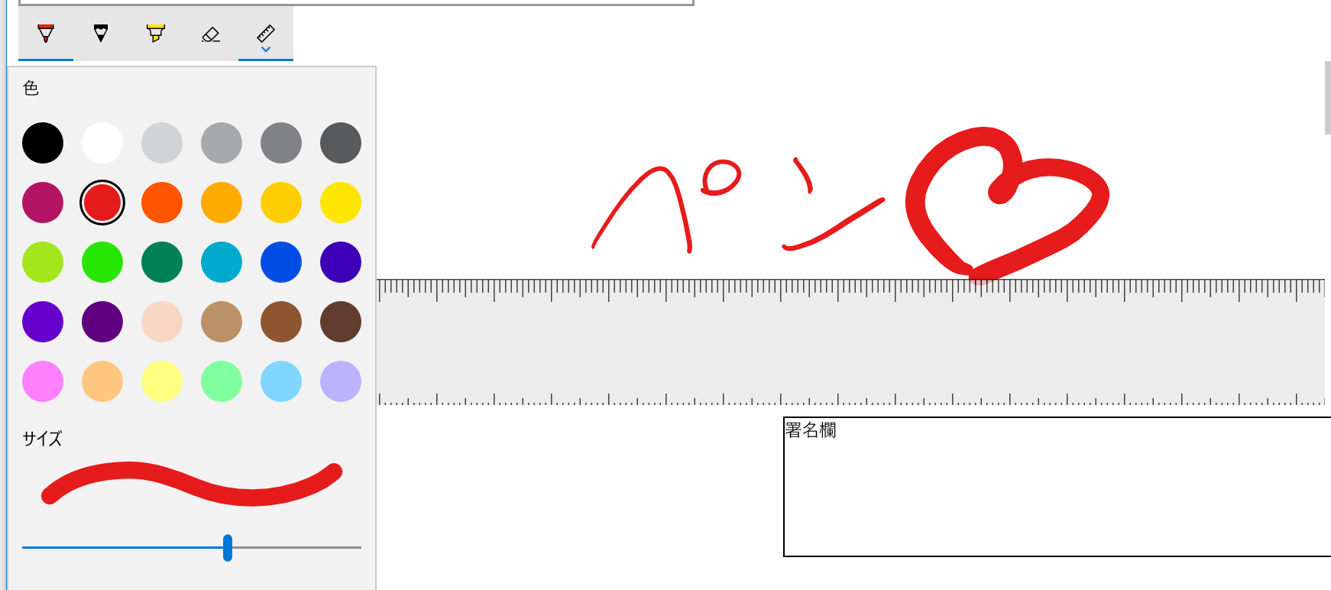
InkCanvas / InkToolbar

Slide 20
InkCanvas / InkToolbar

Slide 21
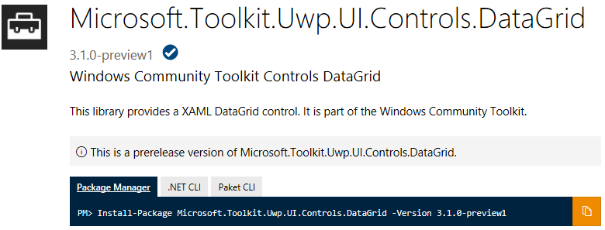
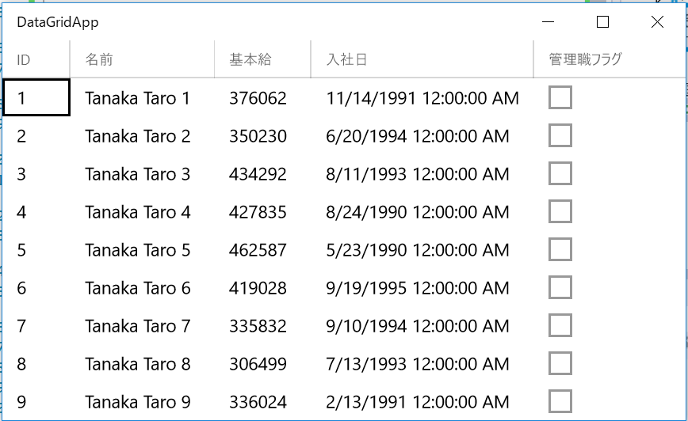
DataGrid (Coming soon)
WPF の DataGrid と
ほぼ同じ API

Slide 22
DataGrid

Slide 23
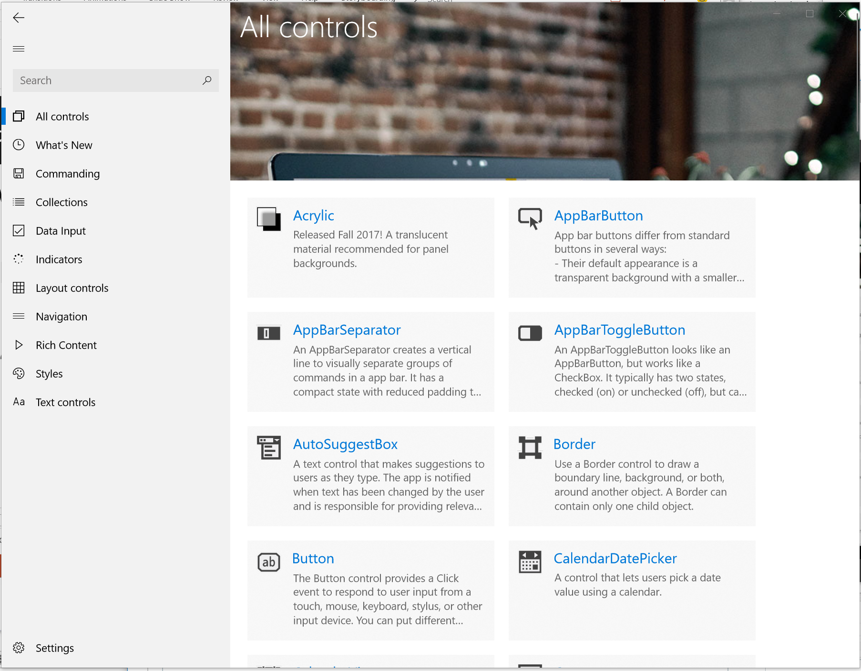
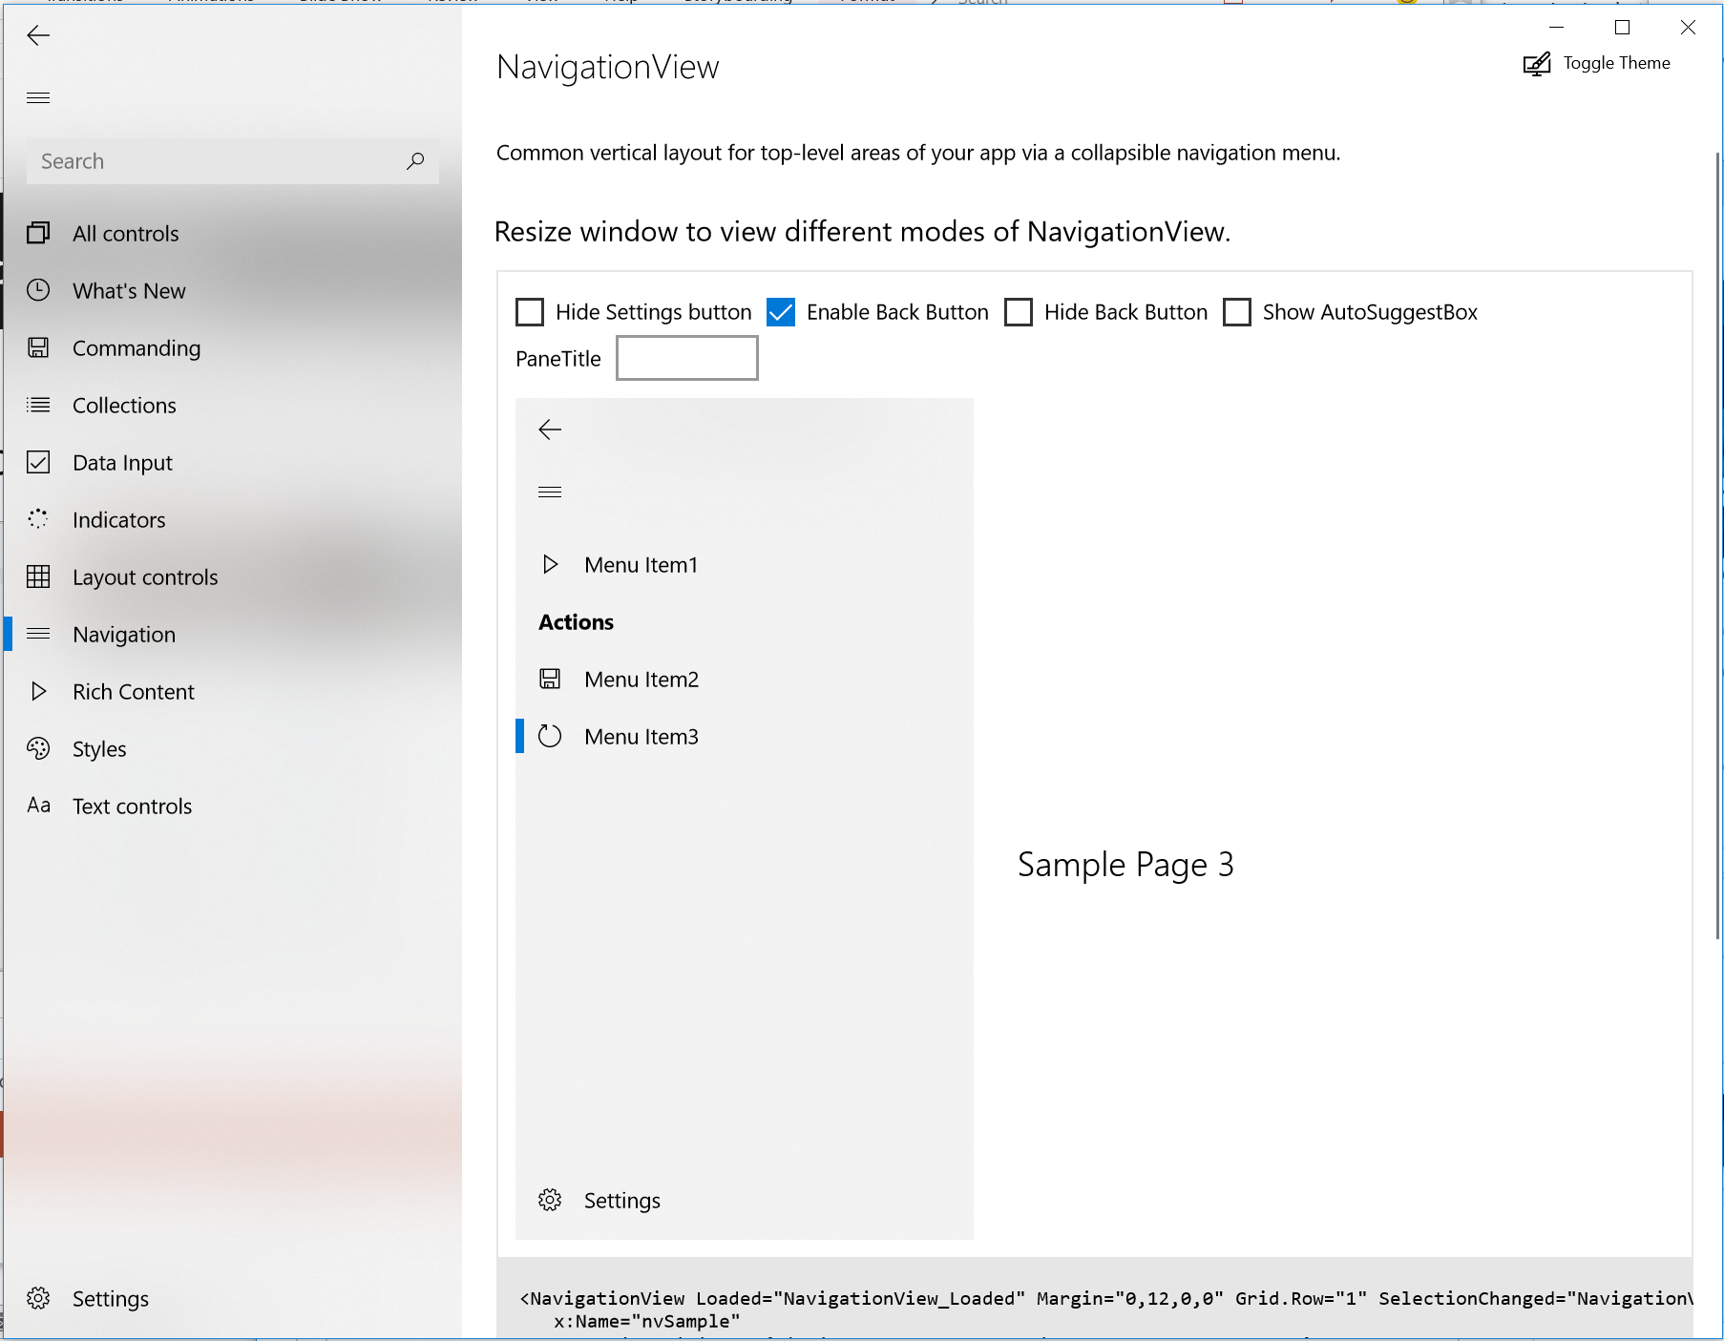
その他のコントロールの確認
XAML Controls Gallery
https://www.microsoft.com/store/productId/9MSVH128X2ZT

Slide 24
XAML Controls Gallery

Slide 25
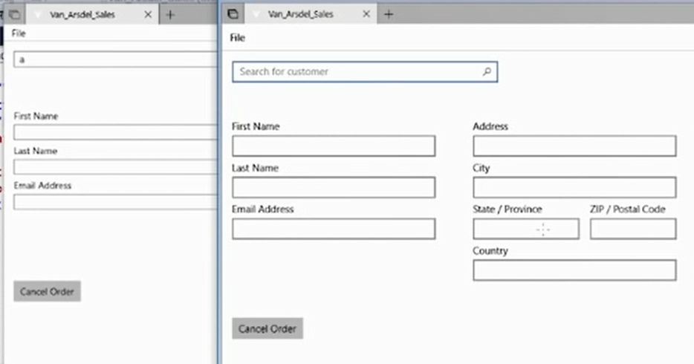
Compact sizing（Coming soon）
マウス操作を前提としたサイズのコントロール
コンパクト
デフォルト

Slide 26
まとめ
Windows 10 の標準アプリと比べて違和感ないコントロール
InkControl / InkToolbar
DataGrid(Preview)
XAML Controls Gallery

Slide 27
見た目以外の機能

Slide 28
Windows 10 API
Windows 10 の新機能は Win32API や .NET Framework ではなく Windows 10 API に追加
BLE
3D プリント
カメラ
センサー
WebSocket
VoIP
タイムライン
Project Rome
etc...

Slide 29
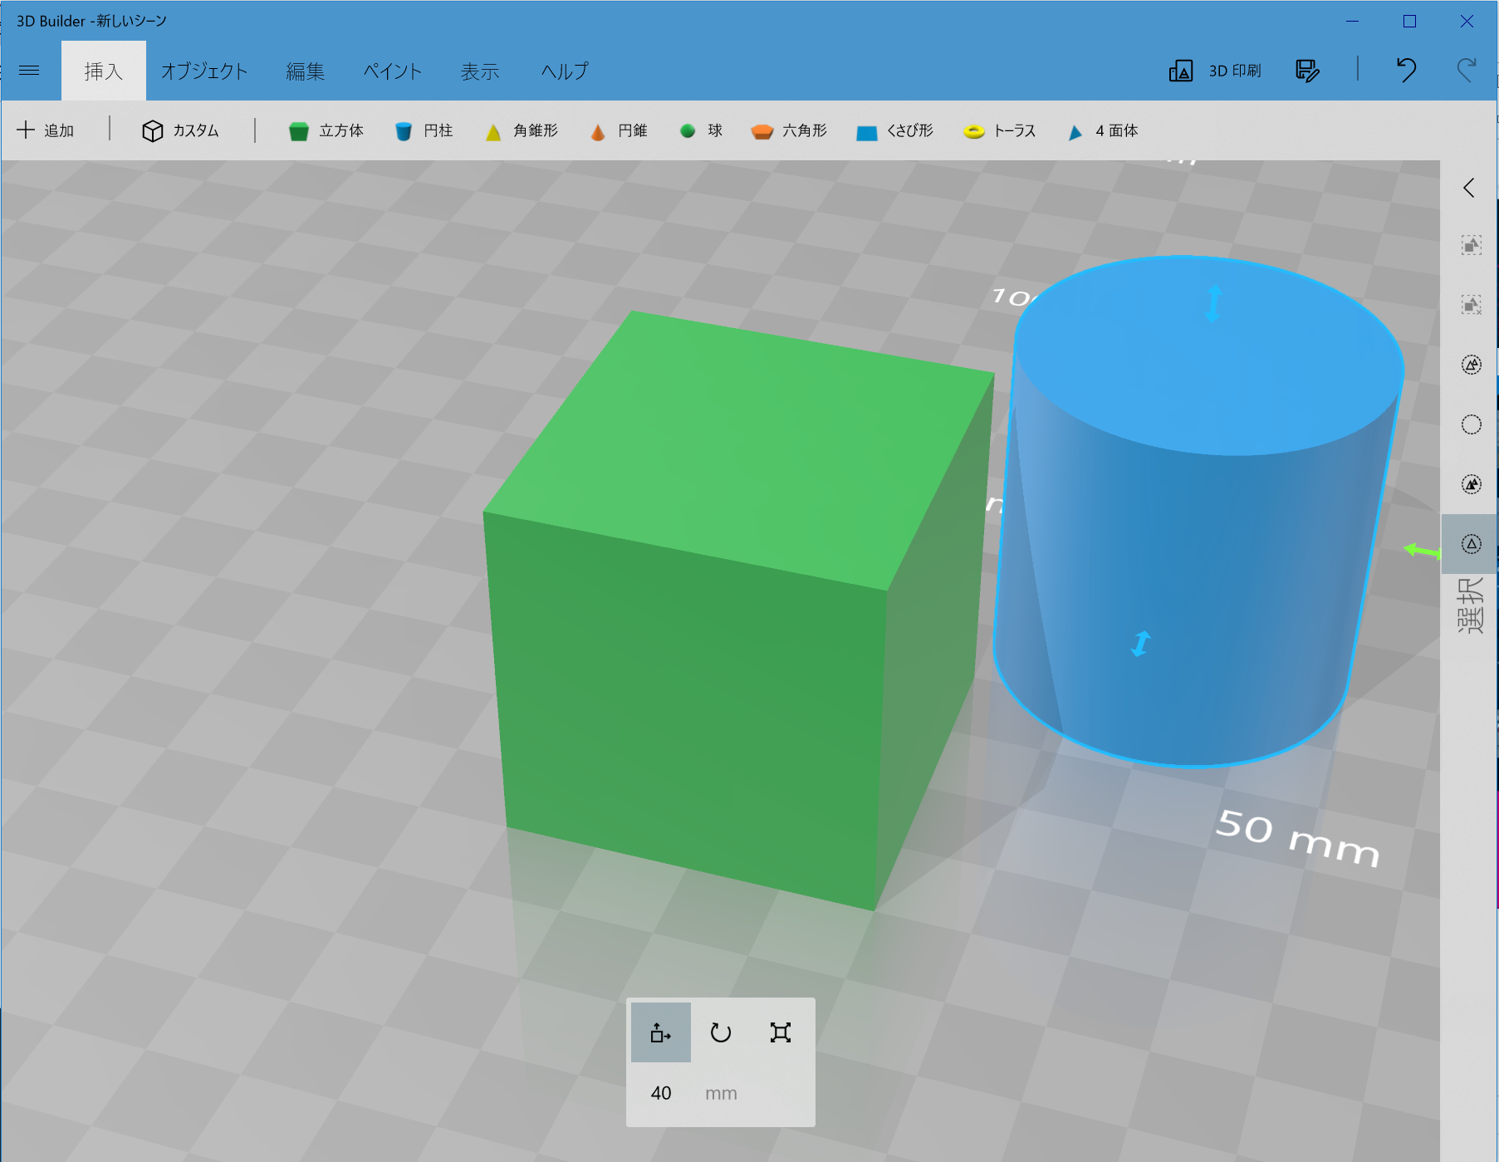
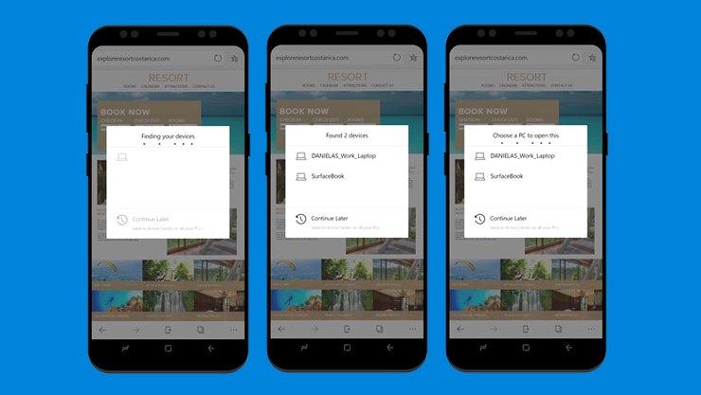
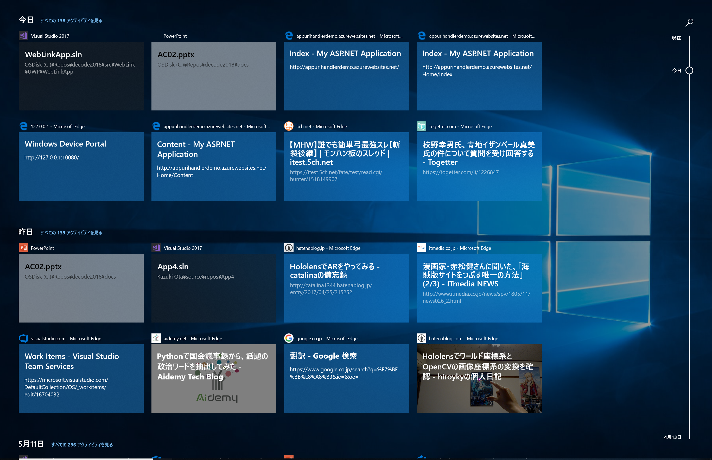
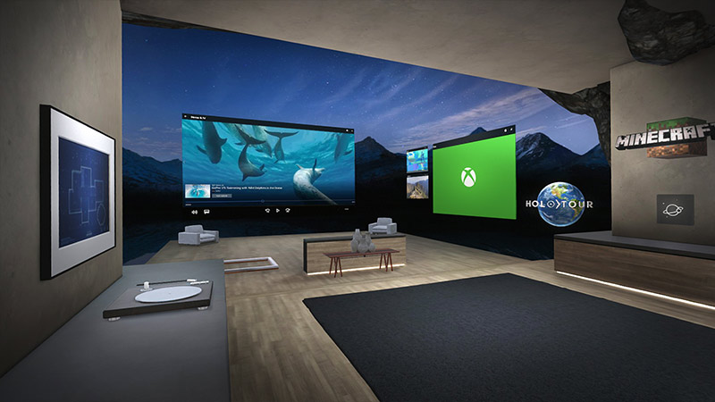
最近追加されている機能の傾向
3D
デバイス間連携

Slide 30
今回注目
3D
デバイス間連携

Slide 31
デバイス間連携

Slide 32
タイムライン
ユーザーのアクティビティを時系列で確認
レイアウトは AdaptiveCard で作成 https://adaptivecards.io/
タイムラインをタップすると任意の URL を起動 → アプリがプロトコル（my-app:～ などで起動する仕組み）に対応していればアプリが起動

Slide 33
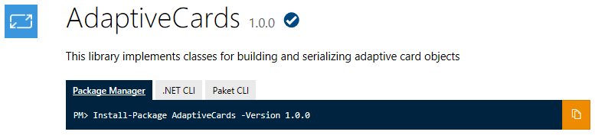
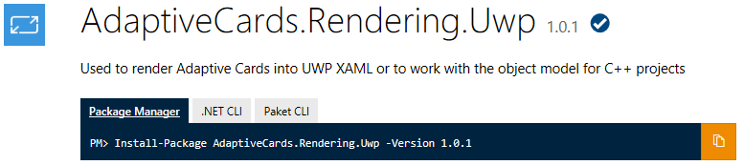
AdaptiveCards
NuGet で JSON をタイプセーフに組むライブラリや
アプリ内でレンダリングするコントロールが入手可能
Android、iOS、HTML、WPF 版もある

Slide 34
タイムライン

Slide 35
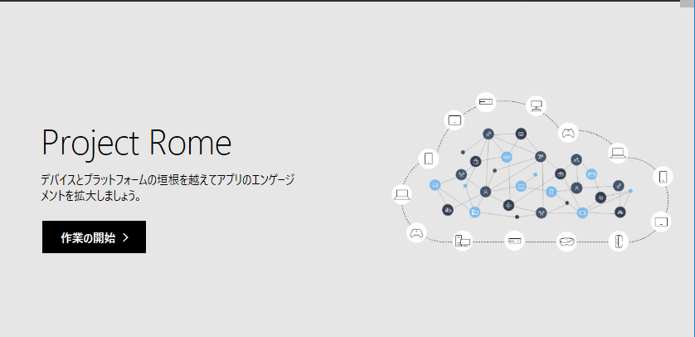
Project Rome
https://developer.microsoft.com/ja-jp/windows/project-rome

Slide 36
Project Rome
複数デバイス（Windows、Android、iOS、etc...）にまたがったアプリを作成するためのプラットフォーム
同じマイクロソフトアカウントに紐づけ
リモートでのアプリ起動
異なるデバイス間のアプリ間の通信（自前サーバー不要）
ユーザーアクティビティ（タイムライン）

Slide 37
SDK
Windows UWP (stable) https://docs.microsoft.com/en-us/windows/uwp/launch-resume/connected-apps-and-devices
Android (preview) https://docs.microsoft.com/ja-jp/windows/project-rome/android/
iOS (preview) https://docs.microsoft.com/ja-jp/windows/project-rome/ios/
Microsoft Graph (preview) https://docs.microsoft.com/ja-jp/windows/project-rome/msgraph/

Slide 38
Project Rome

Slide 39
まとめ
様々な機能がある
BLE、WebSocket、VoIP、etc...
クロスデバイスアプリ開発機能が整備されつつある
Project Rome
別デバイスからのアプリの起動
別デバイスのアプリとの通信
アクティビティの共有

Slide 40
配布

Slide 41
配布方法は 3 通り
Microsoft ストア
ビジネス向け Microsoft Store
サイドローディング

Slide 42
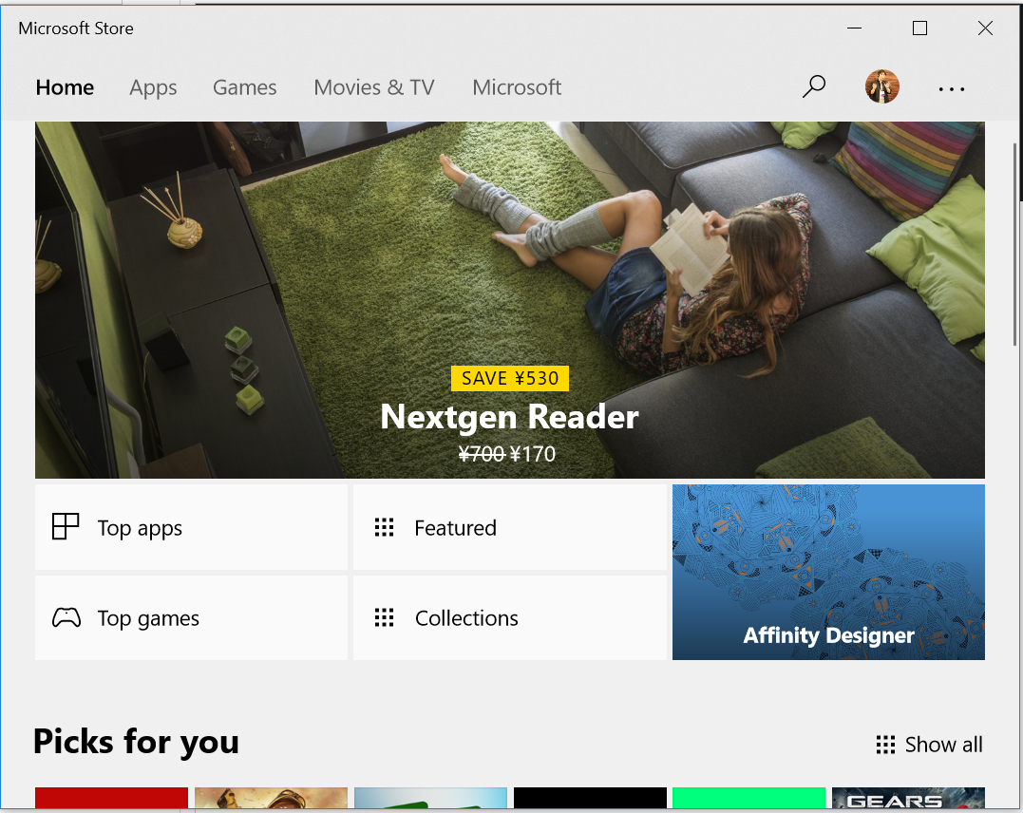
Microsoft ストア
ストアから一般ユーザーへの配布
開発者的にはめんどくさい
開発者登録が必要
マイクロソフトによる審査が必要
ユーザーのメリット
安全性がある程度保証されたアプリを入手可能

Slide 43
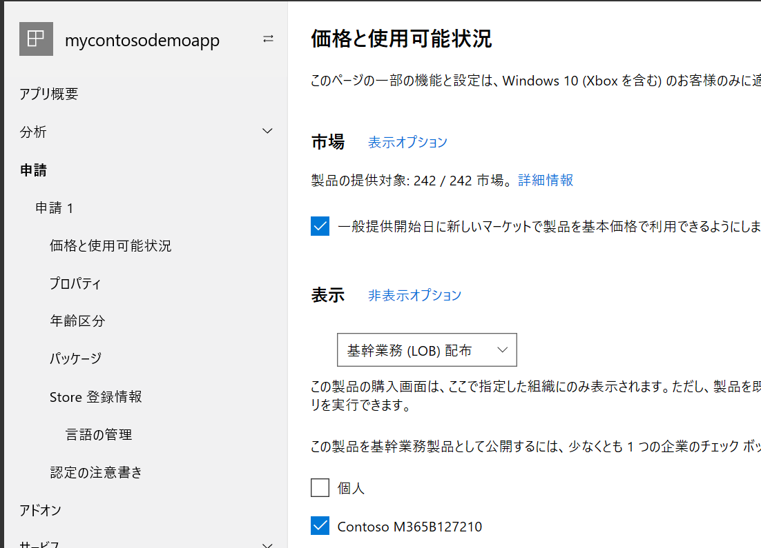
ビジネス向け Microsoft Store からの配布
Azure AD があればプライベートストアが利用可能です
アプリ提出時に特定企業向けに提出可能
価格と使用可能状況で「基幹業務（LOB）配布」を選択
配布対象先企業をチェック
参考：https://technet.microsoft.com/ja-jp/windows/store-for-business.aspx

Slide 44
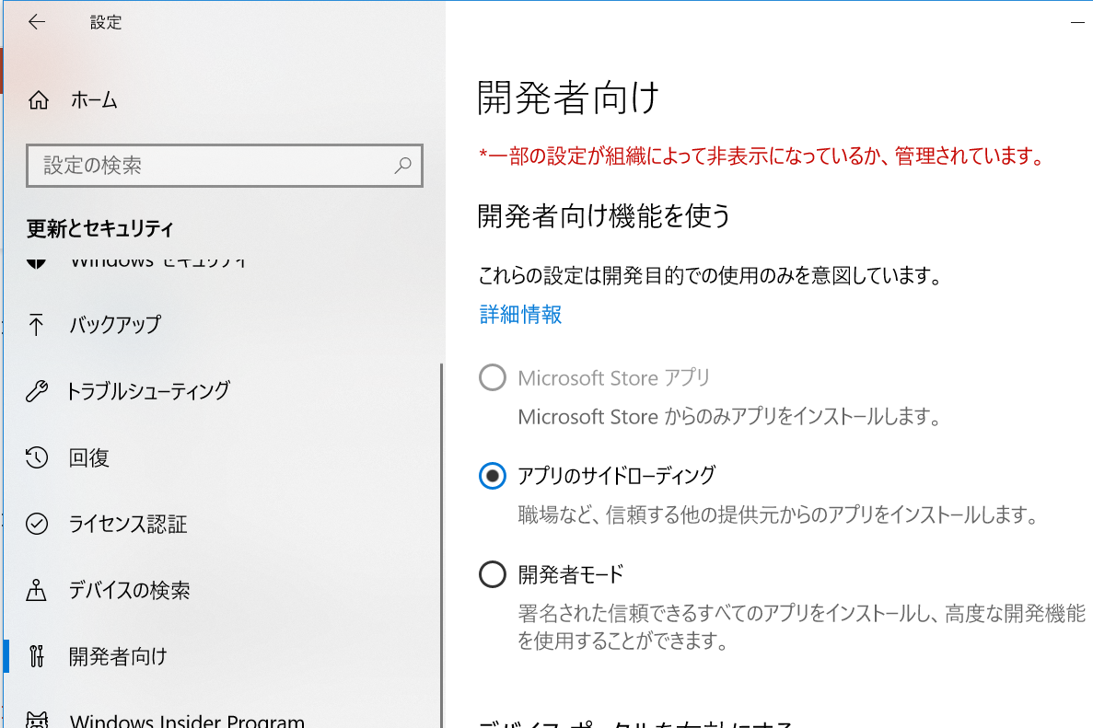
サイドローディング
Windows の設定で有効化されていれば信頼された証明書で署名されているアプリはインストール可能

Slide 45
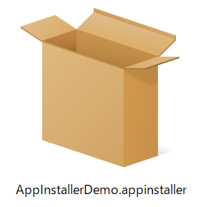
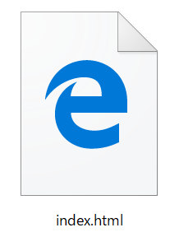
サイドローディング
Fall Creators Update で Web からのインストールに対応
インストールする パッケージなどを定義した XML ファイル or パッケージ
Web ページ
ms-appinstaller:?source=appinstallerやパッケージへのパス

Slide 46
サイドローディング

Slide 47
まとめ
配布方法は以下の 3 通り
Microsoft ストア
ビジネス向け Microsoft Store
サイドローディング
かなり改善されてきています

Slide 48
まとめ

Slide 49
まとめ
UWP を軸にデスクトップアプリの機能も進化中
OS 組み込みのコントロールの充実
Project Rome を軸にしたクロスデバイスアプリ開発環境
Microsoft ストア・ビジネス向け Microsoft Store・サイドローディングでの配布

Slide 50
最近肩身が狭い

Slide 51
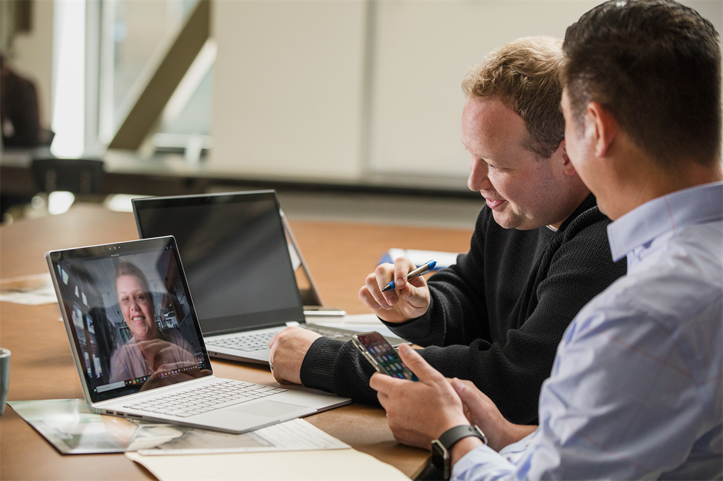
良い Windows 10 アプリ開発を！

Slide 52
良いクロスデバイスアプリ開発を！

Slide 53
参考情報
公式ドキュメント https://docs.microsoft.com/ja-jp/windows/uwp/get-started/
Project Rome https://developer.microsoft.com/ja-jp/windows/project-rome
XAML Controls Gallery https://www.microsoft.com/store/productId/9MSVH128X2ZT
AdaptiveCards https://adaptivecards.io/
Windows Template Studio https://aka.ms/wtsinstall
今回のデモアプリのコード https://github.com/runceel/decode2018

Slide 54
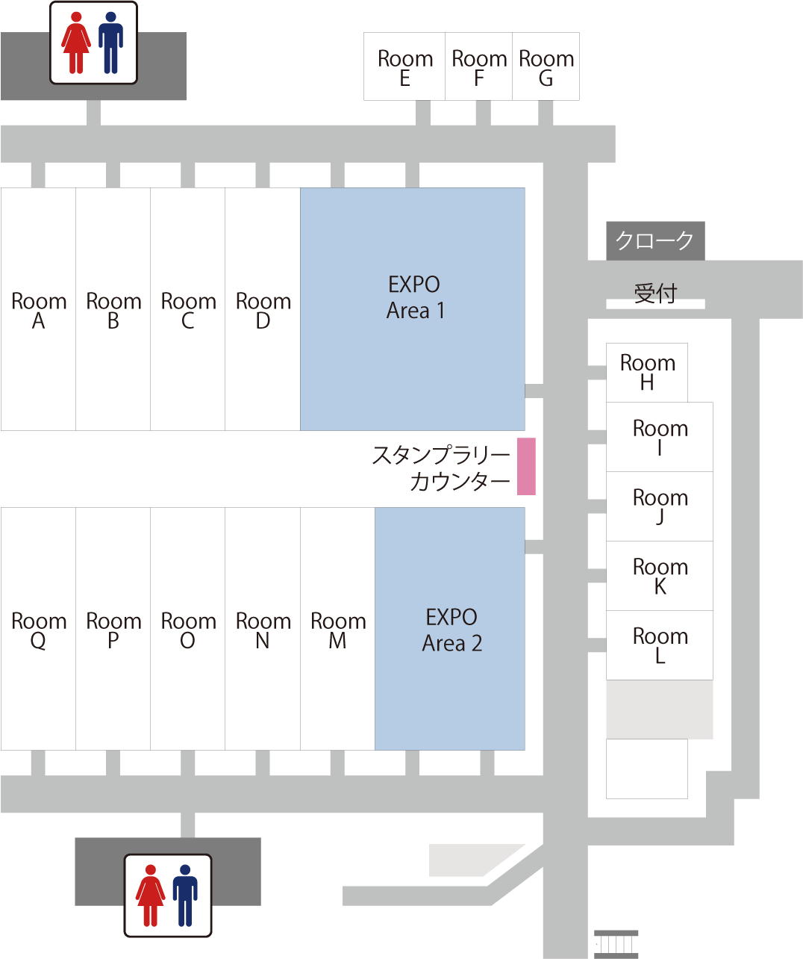

Ask the Speaker のご案内
ブレイクアウトセッション終了後の休憩時間に、
登壇したスピーカーに直接ご質問いただける
コーナーを 「Ask The Speakers」 Room に
用意しております。セッション内容のより深い
理解のため、ぜひお役立てください。
■ 「Ask The Speakers」 Room

Slide 55
セッションアンケートにご協力ください。
公式イベントアプリで、「de:code 2018 参加者アンケート（必須）」 と 「各セッションアンケート（ 4 つ以上）」、合わせて 5 つ以上 のアンケートにご回答ください。もれなく de:code 2018 オリジナルグッズを贈呈いたします。
Twitter のご案内
#decode18 #AC02
本セッションに関するご質問やご感想は、#decode18 と セッション ID の
ハッシュタグで、ご投稿をお願いします。

